Slide 1
CHÀO MỪNG CÁC CON
ĐẾN VỚI TIẾT HỌC

Slide 2
KHỞI ĐỘNG

Slide 3
VƯỢT CHƯỚNG
NGẠI VẬT

Slide 5
5m = ? cm
50 cm
500 cm
550 cm
600 cm

Slide 6
1 dm = ….. cm
10 cm
1000cm
100 cm
1cm

Slide 7
13 dm + 6 dm =
A. 29 dm
B. 20 dm
C. 19 cm
D. 19 dm

Slide 8
Điền dấu >; =; < vào ô trống:
85m 90 m
A.>
B. =
C. <

Slide 9
85 cm – 25cm =
55 cm
65 cm
60 cm
66 cm

Slide 10
Toán
Bài 83: Ki – lô - mét.
Notes:
Bài giảng thiết kế bởi Vũ Hồng
LH: FB Vũ Hồng | https://www.facebook.com/vuhong1972/ | hongvu7219@gmail.com

Slide 11
Tiết 1.

Slide 12
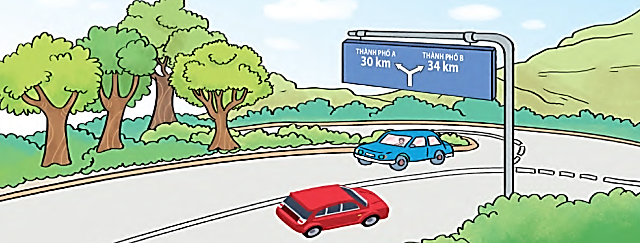
Ki – lô - mét là một đơn vị đo độ dài,
viết tắt là km.
1 km = 1000 m
1000 m = 1 km

Slide 13
1
Chọn số đo độ dài thích hợp:
a) Cầu Nhật Tân dài khoảng:
b) Xe buýt dài khoảng:
4 m
B. 4 km
10 m
B. 10 km

Slide 14
2
a) Tính:
200 km + 140 km =
18 km
340 km
2 km x 9 =
160 km – 60 km =
100 km
45 km : 5 =
9 km
b) ?
?
?
=
>
<
=
>
1 km 300 m + 600 m
1000 m 1 km
<
<
?
?
315 m + 683 m 1 km
980 m + 10 m 1 km
Notes:
Bài giảng thiết kế bởi Vũ Hồng
LH: FB Vũ Hồng | https://www.facebook.com/vuhong1972/ | hongvu7219@gmail.com

Slide 15
CỦNG CỐ
Để đo chiều dài như con đường ta dùng đơn vị km.
Ki–lô– mét viết tắt là km.
Notes:
Bài giảng thiết kế bởi Vũ Hồng
LH: FB Vũ Hồng | https://www.facebook.com/vuhong1972/ | hongvu7219@gmail.com

Slide 16
HẸN GẶP LẠI
Notes:
TK: VŨ HỒNG

